Slide 1

La
Norme
NF C
18-510
HABILITATION
ÉLECTRIQUE
1

Slide 2

INTRODUCTION À LA
NF C
NORME
18-510
➢ La norme NF C 18-510 décrit un ensemble
d’exigences qui
permet de se PRÉMUNIR DU RISQUE ÉLECTRIQUE lors des
opérations de construction des OUVRAGES, de réalisation
des
INSTALLATIONS,
de
leur
EXPLOITATION
ou
démantèlement.
➢ Elle
s’applique
aussi
lors
de
TRAVAUX
d’ORDRE
NON
OU
ÉLECTRIQUE
dans
l’ENVIRONNEMENT
D’OUVRAGES
D’INSTALLATIONS ÉLECTRIQUES tels que
BÂTIMENT OU DES TRAVAUX PUBLICS.
les
TRAVAUX
DU
2

Slide 3
INTRODUCTION
À LA
NF C
NORME
18-510
TEXTES RÈGLEMENTAIRES
ET
NORMES
3

Slide 4

DISPOSITIONS RÉGLEMENTAIRES
Code du travail
Protection
des
travailleurs
dans
les
établissements
qui mettent en œuvre des courants électriques
Décret n°2010-1118 du 22 septembre 2010, applicable depuis le 1er juillet 2011
- Article R4544-4
L'employeur
définit et met
en œuvre les
mesures
de
prévention de façon à supprimer ou, à défaut, à réduire
autant qu'il est possible le risque d'origine électrique lors
des opérations sur les installations électriques ou dans leur
voisinage. A cet effet, il s'assure que :
❑ Les travaux sont effectués hors tension, sauf s'il
ressort de l'évaluation des risques que les
conditions d'exploitation rendent dangereuse la
mise hors tension ou en cas d'impossibilité
technique ;
4

Slide 5
DISPOSITIONS RÉGLEMENTAIRES
Code du travail
❑
Les
opérations
effectuées
au
voisinage de
pièces nues sous tension sont limitées aux cas
où il n'a pas été possible de supprimer ce
voisinage soit en consignant l'installation ou la
partie d'installation à l'origine de ce voisinage
soit à défaut, en assurant la protection par
éloignement, obstacle ou isolation ;
❑
Les opérations
d'ordre
non électrique
dans le
voisinage de pièces nues sous tension sont
limitées aux seules opérations qui concourent à
l'exploitation
et
à
la
maintenance
des
installations électriques.
-Article R4324-21 Version en vigueur au 11 janvier 2012,
depuis le 1er juillet 201
-Les
installations électriques
des
équipements
de
travail
sont
réalisées de façon à prévenir les risques d'origine
électrique, conformément aux prescriptions fixées par arrêté
des ministres chargés du travail et de l'agriculture.
5

Slide 6
DISPOSITIONS RÉGLEMENTAIRES
Code pénal
Atteintes involontaires
personne
- Article 222-19
Le fait de causer à autrui
à l’intégrité et
à la vie de la
... une incapacité
totale de travail
pendant
plus
de
trois
mois
est puni
de
deux
ans
d'emprisonnement et de
30 000 € d'amende...
- Article 221-6
Le fait de causer ... la mort involontaire puni de trois ans
45 000 € d'amende...
d'autrui constitue un homicide d'emprisonnement et de
6

Slide 7
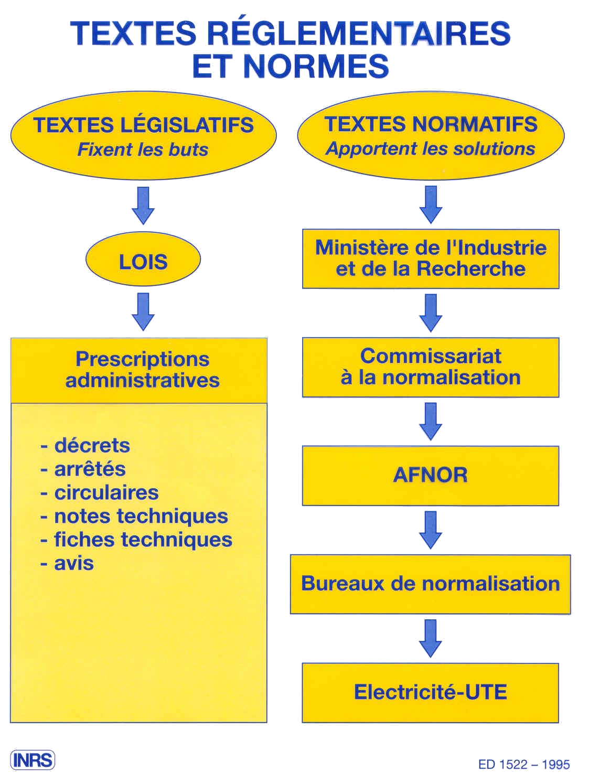
DISPOSITIONS
RÉGLEMENTAIRES
7

Slide 8

DISPOSITIONS
RÉGLEMENTAIRES
Code du travail
mis à jour
Nouveaux décrets 2010
Nouvelle Norme
NF C 18-510
8

Slide 9
HABILITATION ÉLECTRIQUE
Norme NF C 18-510
Les
partenaires
de
la
prévention
9

Slide 10
LES PARTENAIRES DE LA PRÉVENTION
ET LEUR RÔLE
•
La C.A.R.S.A.T. (Caisse d’Assurance Retraite et
Travail)
de la Santé au
–
Préconise toute mesure justifiée de prévention
diminuer le nombre et la gravité des accidents professionnelles.
en vue de faire
et des maladies
•
L’I.N.R.S. Institut National de Recherche et de Sécurité
–
Apporte
son
expertise
à
La
C.A.R.S.A.T.
ainsi
qu’aux
entreprises.
santé au travail
Veille à la santé des salaries pour les préserver des nuisances et
•
La
–
notamment
dangereux.
des
risques lies
à
l’utilisation
des
produit
•
•
Le
Le
C.H.S. Comité d’Hygiène et de Sécurité pour le service public.
C.H.S.C.T. Comité d’Hygiène, de Sécurité, et des Conditions de
Travail dans le secteur privé.
–
Conseille
les
entreprises
du
BTP
dans
le
domaine
de
la
prévention.
10

Slide 11
LES PARTENAIRES
DE LA PRÉVENTION
ET LEUR RÔLE
•
L’ A.C.M.O. Agent Chargé de la
d’hygiène et de sécurité.
Mise en Œuvre des règles
–
Exprime le point de vue des
salaries sur la prévention des
risques professionnels et l’amélioration des conditions de travail
dans l’entreprise.
L’inspection du travail
•
–
Contrôle l’application de la législation du travail dans
l’entreprise.
centre de formation
Forme le personnel et donne un avis sur l’éventuelle habilitation
du salarie pour son employeur.
•
Le
–
•
L’organisme de contrôle technique
–
Vérifie périodiquement l’état de conservation des équipements
de travail.
•
L’O.P.P.B.T.P. L’Organisme Professionnel de Prévention du
Bâtiment et des Travaux Publics.
11

Slide 12
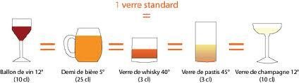
LES RISQUES
ET SANCTIONS LIÉS À LA
PRISE DE SUBSTANCES
1. L’alcool
L’alcoolémie : c’est
la quantité d’alcool pur contenu dans un
litre de sang. Le taux d’alcoolémie varie en fonction du poids,
du sexe et des caractéristiques individuelles du consommateur.
Le taux maximum autorisé est de 0,5 g/litre
mg par litre d’air expiré.
de
sang
ou
0,25
Exemple
d’équivalence
de
10
g
d’alcool
12

Slide 13


LES RISQUES ET SANCTIONS LIÉS
À LA PRISE DE SUBSTANCES
•
Les effets de l’alcool : ils sont ressentis à partir de 0,3g /
litre de sang.
➢ Euphorie ou endormissement, augmentation du temps
de
réaction,
baisse
de
la
vigilance, troubles
de
la
perception visuelle, des mouvements, de l’équilibre etc...
•
La diffusion de l’alcool : l’alcoolémie est au maximum une heure après absorption au cours d’un repas et 1/4 d’heure après, si le consommateur est à jeun.
•
La vitesse de l’élimination de l’alcool
par litre de sang par heure.
:environ 0,10 g
13

Slide 14
LES RISQUES ET SANCTIONS LIÉS
À LA PRISE DE SUBSTANCES
•
Les sanctions liées à la conduite d’un véhicule sous
l’emprise massive d’alcool :
❑ au-delà du taux autorisé, le conducteur sera sanctionné en
fonction de la gravité de l’alcoolémie ou de ses conséquences :
➢
entre 0,5 et 0,79 gr/l de sang (ou 0,25 à 0,39 mg/l d’air
expiré : contravention
les sanctions : amende (750 € max), retrait de 6 points sur le permis, suspension du permis, effets sur les garanties d’assurances.
au-delà de 0,8 gr/l de sang (ou 0,4 mg/l d’air expiré : délit les sanctions : amende (4500 € max), prison (2 ans, 4 ans
➢
➢
➢
en
cas
d’homicide),
retrait
de
6
points
sur
le
permis,
suspension ou annulation du permis, effets sur les garanties
d’assurances, peines complémentaires (travaux d’intérêts
généraux).
14

Slide 15
LES
RISQUES ET SANCTIONS LIÉS
À LA PRISE DE SUBSTANCES
2.
Les stupéfiants
Fumer 2
“joints” équivaut à une alcoolémie de 0,5 g par
litre de sang.
Les
sanctions
liées
à
la conduite d’un véhicule
sous
l’emprise de stupéfiants :
•
2 ans de prison, 4500 € d’amende, retrait de 6 points sur
le
permis,
suspension
ou annulation
du
permis,
peine
d’intérêt général, une peine de jours-amende, l’interdiction
de conduire certains véhicules à moteur pour une durée
de
de de
5
ans
maximum,
l’obligation
d’accomplir
un
un
de
stage
stage
sensibilisation
sensibilisation
stupéfiants.
à
la
sécurité
dangers
routière
et/ou
aux
de
l’usage
produits
.
15

Slide 16
LES RISQUES ET SANCTIONS LIÉS
À LA PRISE DE SUBSTANCES
Les effets des stupéfiants :
➢
une perception déformée : champ de
vision rétréci,
instabilité de
l'image,
mauvaise appréciation
des
distances et des vitesses, difficulté de reconnaissance
des objets, troubles du
comportement (surexcitation,
agressivité ou désintérêt), hallucinations...
➢
des
décisions
incohérentes
:
euphorie qui peut
entraîner un sentiment d'invincibilité, notion du temps
et de l'espace décalée, analyse erronée des situations,
décision inadaptée, prise de risques,
➢ fréquence..
La vitesse de l’élimination des stupéfiants :
➢ Les
effets
peuvent
durer
de
2
à
7
heures pour
le
cannabis mais jusqu'à plusieurs jours pour les drogues
dures.
.
16

Slide 17
LES RISQUES ET SANCTIONS LIÉS
À LA PRISE DE SUBSTANCES
3.
Les médicaments
Certains médicaments peuvent entraîner des altérations
du
comportement
au
même
titre
que
l’alcool
et
les
drogues, en général ces indications sont
spécifiées sur le
pictogrammes
mode
d’emploi
des
médicaments
par
des
ATTENTION à la prise massive de substances sur le lieu de travail
L'employeur peut réglementer la consommation de substances dans l'entreprise, voire l'interdire complètement (règlement intérieur). Le droit du travail peut le conduire à licencier un salarié en état d'ébriété dès lors que celui-ci présente un danger pour lui-même ou pour son environnement.
17

Slide 18
HABILITATION ÉLECTRIQUE
Norme NF C 18-510
La Prévention
des risques
électriques
18

Slide 19
PROCESSUS
D’APPARITION D’UN
DOMMAGE
Contact avec pièce nue
sous tension
Travail proximité pièce nue
sous tension (P.N.S.T.)
Énergie
électrique
Personne
Électrisation,
électrocution
19

Slide 20
PRÉVENTION DES RISQUES ÉLECTRIQUES
PRÉVENTION DES RISQUES
ÉLECTRIQUES
Part des accidents électriques / accidents
du travail
AT (hors trajet) tous
risques confondus
nb AT mortels
électricité
% AT
électricité
1980
1423
50
3,51
1985
1067
42
3,94
1990
1213
35
2,89
1995
712
12
1,69
2000
730
12
1,64
2005
661
6
1,05
2007
626
11
2,62
2008
425
9
2,11
2010
549
5
0,91
20

Slide 21
PRÉVENTION DES RISQUES
ÉLECTRIQUES
Quels dommages?
Toute
personne
intervenant
sur
un
ouvrage
électrique est soumis à 3 risques principaux :
1.
Le risque de contact avec des pièces nues sous tension,
avec pour conséquences :
➢ Une électrisation plus ou moins importante, pouvant
s’accompagner de brûlures, d’hémorragie interne …
➢ Une électrocution
21

Slide 22
PRÉVENTION DES RISQUES
ÉLECTRIQUES
2. Le risque de brûlures par projection de matières en
fusion d’un court-circuit.
3. Le risque spécifique propre à certain matériel ou
équipement, ou pouvant découler de l’environnement.
22

Slide 23

Un
contact
accidentel
avec des
pièces
nues
sous
tension
peut
également générer
des
mouvements
incontrôlés
comme une chute par
exemple:
Électrisation
Électrocution
Choc électrique
Brûlure externe
Projection de matière en
Rayonnement ultraviolet,
fusion
brûlure
Courts-circuits
Dégagement de gaz
toxiques
23

Slide 24
PRÉVENTION
DES RISQUES
ÉLECTRIQUES
Incendies
Autres
dangers
Explosions
Détérioration de l'outil de production
Chute de l'opérateur
24

Slide 25

Ex : Accident Athis-Mons
lycée technologique
:
électrocution d’un élève
dans
un
Occurrence faible
Risque Electrique
Gravité Forte
d'origine électrique:
Causes des accidents
- 80% proviennent du comportement de l'individu
- 20% proviennent de l'installation
L'accident n'est jamais une fatalité
25

Slide 26
Une électrisation peut être plus ou moins grave,
tout dépend de:
➢
➢
➢
➢
➢
➢
l’intensité du courant (danger à partir de 5 mA),
la
la la
durée du passage du courant
surface de la zone de contact, trajectoire du courant,
l’état de la peau (sèche, humide, mouillée),
la nature du sol.
D’une
entre
manière générale, le courant suit le chemin le plus
court
le point d’entrée et le point de sortie du corps : il peut
donc endommager tous les organes qui se trouvent sur son
passage.
26

Slide 27




EFFETS
Intensité
DU COURANT ALTERNATIF
1A
Arrêt du coeur
75mA
Seuil de fibrillation cardiaque irréversible
30mA
Seuil de paralysie respiratoire
10mA
Seuil de non lâcher
Contraction musculaire
0,5mA
Seuil de perception
Sensation très faible
EFFETS
Intensité
DU COURANT CONTINU
130mA
Seuil de fibrillation cardiaque
Non défini
Seuil de non lâcher
2mA
Seuil de perception
27

Slide 28
Effets du passage du courant alternatif
Intensité
Perception des effets
Temps
0,5 à 1 mA
8mA
Seuil de perception suivant l’état de la peau Choc au toucher, réactions brutales
10
20
30
mA
mA
mA
Contraction des muscles des membres
4
min 30
60 s
30 s
3 s
1 s
Début de tétanisation de
Paralysie ventilatoire
Fibrillation ventriculaire
Fibrillation ventriculaire
Paralysie ventilatoire
Fibrillation ventriculaire
Arrêt cardiaque
Centre nerveux atteints
la
cage
thoracique
40mA
75 mA
300 mA
500 mA
1 000 mA
2 000 mA
110 ms
100 ms
25 ms instantané
28

Slide 29
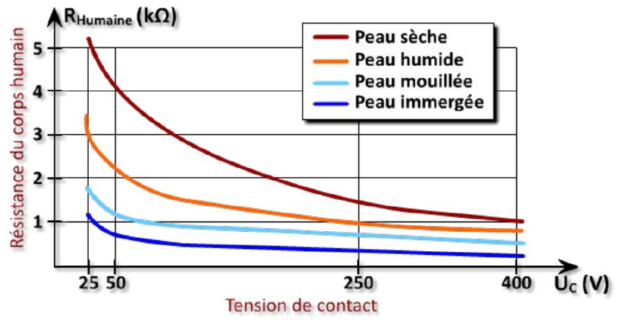
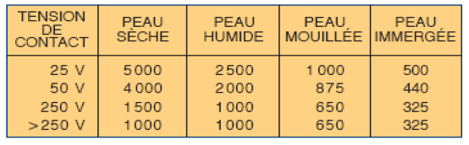
Variation de la résistance du corps humain en fonction de la tension de contact et de l’état de la peau
Article 322-2 de la Norme NF C 15-100
29

Slide 30
PRÉVENTION DES RISQUES
ÉLECTRIQUES
À retenir
La résistance de la peau est environ 30 fois supérieure à celle des tissus internes, ce qui signifie que les dommages internes importants peuvent apparaître alors que l'accidenté ne présente qu'une faible brûlure superficielle.
30

Slide 31

Les différentes possibilités de subir un choc électrique
Par contact direct : contact d’une personne avec une partie
active d’un circuit électrique (normalement sous tension)
- entre deux parties actives
- entre une partie active et la terre
Par contact indirect : contact d’une personne avec une masse
mise sous tension par suite d’un défaut d’isolement
- entre deux masses
- entre une masse et la terre
31

Slide 32
PRÉVENTION DES RISQUES
ÉLECTRIQUES –contact
direct-
CONTACT DIRECT
PH
N
FRÉQUENT
TRÈS
FRÉQUENT
Terre
32

Slide 33
PRÉVENTION DES RISQUES
ÉLECTRIQUES –contact direct-
Le but est d’obtenir la mise hors de portée des
conducteurs obtenue par :
Isolation : elle doit être adaptée à la tension et aux
conditions extérieures.
Éloignement : Il doit être suffisant pour éviter tout contact direct même avec un outil manipulé par le travailleur.
Interposition d’obstacles : Elle peut être obtenue
par des armoires fermées à clef, des barrières ...
33

Slide 34
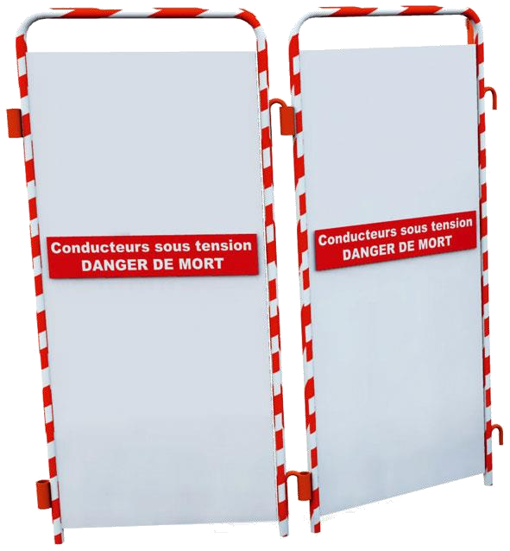
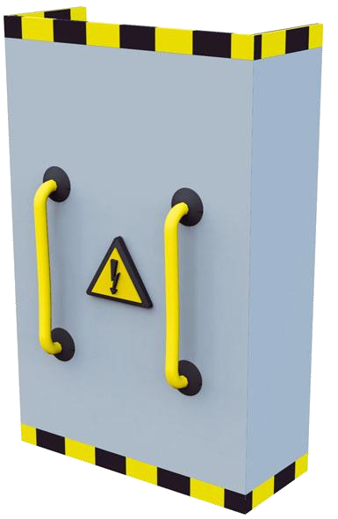
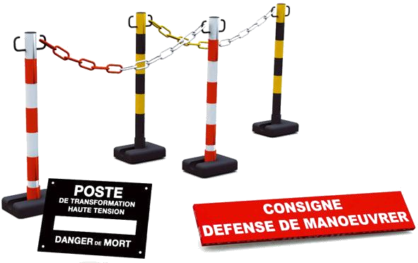
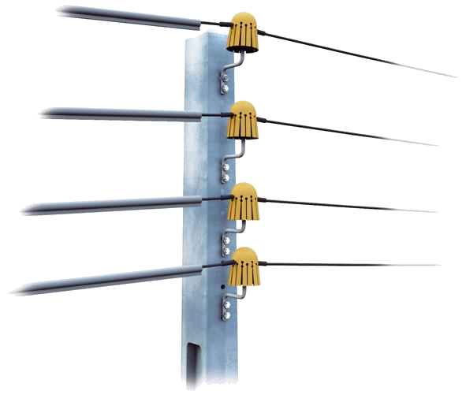

PRÉVENTION DES RISQUES
ÉLECTRIQUES
–contact
direct-
Eloignement
Obstacle
L’indice IP permet de connaître
le degré de protection d’un matériel par rapport aux influences externes et aux contacts directs.
Isolation
34

Slide 35
PRÉVENTION DES RISQUES
ÉLECTRIQUES
–contact
direct-
Valeurs maximales de la tension en TBTS
(courant
alternatif,
à
l'intérieur
des
locaux) :
Milieu sec
U < 50 V
Milieu humide
U < 25 V
Milieu mouillé
U < 12 V
35

Slide 36
PRÉVENTION DES RISQUES
ÉLECTRIQUES –contact
direct-
Entre deux conducteurs actifs : Utilisation de la TBTS
(U<25V).
Entre un conducteur actif et le sol : Utilisation de la TBTS ou d’un différentiel Haute Sensibilité (I< 30 mA)
Utilisation
des
EPI
(Equipements
de
Protections
Individuels) : Gants, chaussures isolantes,
casque, vêtements isolants.
36

Slide 37
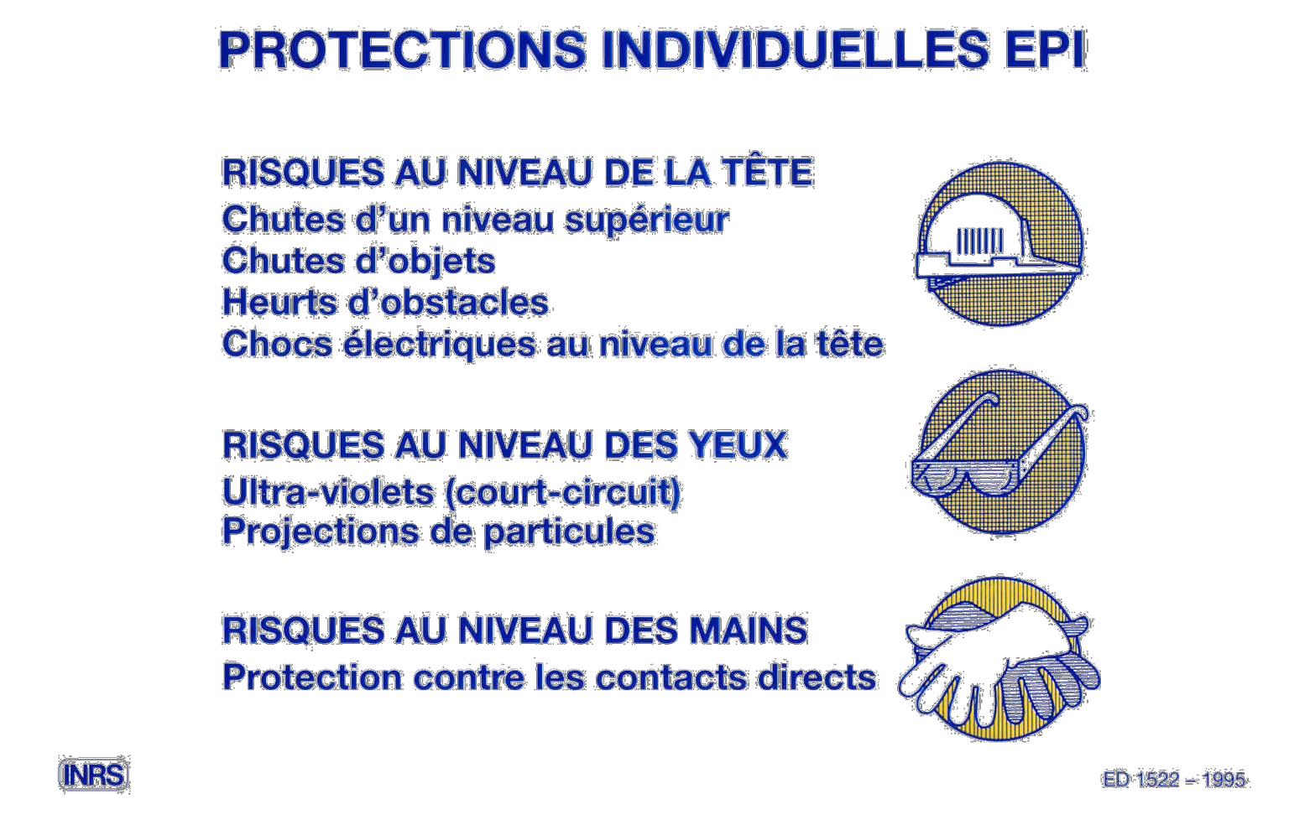

PRÉVENTION DES RISQUES
ÉLECTRIQUES
–contact
direct-
37

Slide 38
PRÉVENTION DES RISQUES
ÉLECTRIQUES –contact indirect-
CONTACT
INDIRECT
PH
N
Très rare
Relativement fréquent
Terre
38

Slide 39
PRÉVENTION DES RISQUES
ÉLECTRIQUES –contact indirect-
Les contacts dits "indirects" sont ceux qui impliquent des masses
métalliques mises accidentellement sous tension.
Mise en terre des masses avec coupure automatique de
l'alimentation.
Les schémas de liaison à la terre sont aussi appelés "régime de neutre".
Ils sont notamment définis par la norme NF C 15-100.
Emploi d'une très basse tension de sécurité (TBTS) ou
de protection (TBTP)
Utilisation de matériel de classe 2 (conforme à la norme
NF C 20 030)
39

Slide 40

PRÉVENTION DES RISQUES
ÉLECTRIQUES –contact
indirect-
Classe de matériel
Classes
Symboles
Caractéristiques
0
- Protection basée uniquement sur l'isolation principale
- Emploi interdit.
I
- Toutes les pièces métalliques accessibles sont interconnectées.
- Matériel devant être obligatoirement
relié à la terre.
II
- Matériel à isolation renforcée ou à double isolation soit d'origine ou rapportée.
- Ne doit pas être relié à la terre.
III
III 12V
- Appareil alimenté en TBT-S ou TBT-P.
- Ne doit pas comporter de borne de mise à la terre.
- Valeur de la tension nominale toujours indiquée.
40

Slide 41
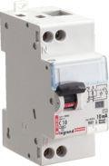

PRÉVENTION DES RISQUES
ÉLECTRIQUES –contact
indirect-
Le disjoncteur différentiel
Il mesure les différences entre la phase et le neutre, preuve qu'une fuite de courant a lieu quelque part (court circuit, mise à
la terre via une personne, isolation imparfaite avec fuites …
).
Il coupe aussitôt, ce qui protège
des
effets de
cette fuite.
Disjoncteur différentiel 30mA
Le disjoncteur
Son rôle est de protéger l'équipement contre les surcharges et les court-circuits.
Disjoncteur
10A
41

Slide 42

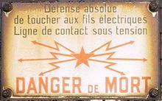
HABILITATION ÉLECTRIQUE
Norme
NFC 18-510
Les
secours
face
à
un
accident
42

Slide 43
PROCESSUS
D’APPARITION
D’UN
DOMMAGE
Evènement dangereux
Une ou plusieurs personnes
Phénomène dangereux
Blessure superficielle sans arrêt
Blessure grave avec arrêt de travail
Blessure avecséquelles
Décès
L’évènement dangereux est caractérisé par sa probabilité d’apparition
Dommage
Le dommage est caractérisé par sa gravité
43

Slide 44

LES SOINS AUX ÉLECTRISÉS
Formation SST
Quel est le rôle d’un Sauveteur
Secouriste du Travail ?
Un sauveteur-secouriste du
volontaire ou désigné pour capable de porter secours à
travail (SST) est un membre du personnel
porter secours en cas d’accident. Il doit être tout moment au sein de son entreprise à toute
victime d’un accident du travail, dans l’attente de l’arrivée des secours
spécialisés.
Le code du travail rend obligatoire la présence d’un membre du personnel ayant reçu les premiers secours en cas d’urgence, dans chaque atelier où sont effectués des travaux dangereux et sur chaque chantier occupant 20 personnes au moins pendant plus de 15 jours où sont effectués des travaux dangereux . Il vaut mieux disposer de plusieurs sauveteurs-secouristes du travail, surtout dans les lieux où les risques d’accident sont les plus élevés et les plus graves .
44

Slide 45
LES SOINS
AUX
ÉLECTRISÉS
Face à une situation d’accident
PRotéger-Examiner-Faire Alerter-Secourir
(SEULEMENT si SST)
PREFAS
OU
Protéger-Alerter-Secourir
PAS
45

Slide 46
LES SOINS AUX ÉLECTRISÉS
1) PROTEGER, c’est s’organiser pour éviter le cumul ou l’aggravation d’accidents
ou
➢
➢
➢
Pour la victime,
pour soi,
Pour les autres.
–
Il s’agit de:
➢ repérer la présence d’un risque persistant et de
l’analyser
➢ intervenir si le risque est persistant pour:
1-
2-
l’éliminer,
dégager si le risque ne peut être éliminé,
3-
baliser l’espace si la victime ne peut être
déplacée.
46

Slide 47
LES SOINS AUX ÉLECTRISÉS
2) EXAMINER c’est faire le bilan des fonctions
vitales:
➢ Hémorragie: CML = Compression manuelle Locale ou PC =
Point de Compression
➢ Conscience: couvrir et alerter les secours
➢ Inconscience:
- la victime respire = PLS (Position Latérale
et alerter les secours.
- la victime ne respire pas:
de Sécurité )
➢ la
circulation
(pouls)
est
correcte:
pratiquer
le
Bouche à Bouche,
➢ la circulation ne se fait pas: Bouche
massage cardiaque externe.
à Bouche
et
3) ALERTER ou FAIRE ALERTER
4) SECOURIR = AGIR
47

Slide 48

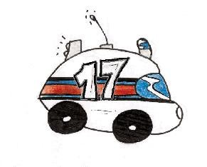
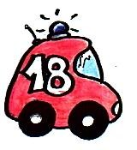
LES
SOINS
AUX
ÉLECTRISÉS
SAMU
Police
Pompiers
Appel d'urgence européen
48

Slide 49
LES SOINS AUX ÉLECTRISÉS
Le 112 mobile est prioritaire sur tous les
autres appels, c’est pourquoi il est normalement possible de l’appeler même
lorsque le réseau est saturé.
De plus, le 112 est acheminé par le premier réseau disponible dans la zone d’appel, même si vous êtes abonné à un autre opérateur.
Enfin, le 112 fonctionne même sans carte SIM
ou téléphone bloqué.
49

Slide 50
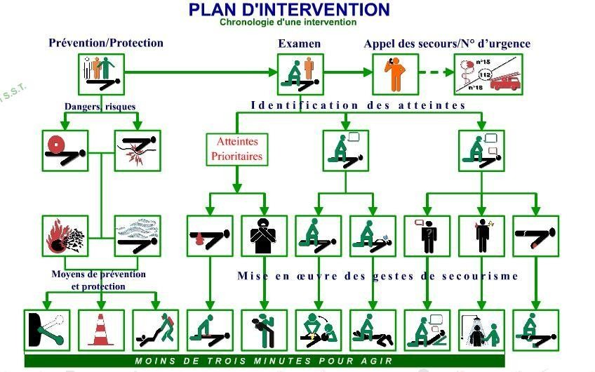
LES
SOINS
AUX
ÉLECTRISÉS
50

Slide 51
HABILITATION ÉLECTRIQUE
Norme
NFC
18-510
L’habilitation
H
51

Slide 52
L'HABILITATION
«L'habilitation» Décret 2010-1016, 2010-1017, 2010-1018, 2010-1118
Norme NF C 18-510 du 21 janvier 2012, homologuée par l'AFNOR le 21 décembre
2011
Définition de l'habilitation:
L'habilitation
est
la
reconnaissance
par
l'employeur,
de la
capacité d'une personne
placée sous son autorité, à accomplir en sécurité
vis-à-vis du risque électrique, les tâches qui lui
sont confiées.
L'habilitation a pour objectif :
La sauvegarde des personnes et des biens, la compétence
des intervenants en matière de sécurité électrique.
Toutes les personnes sont concernées si elles travaillent :
➢ Sur des installations électriques,
➢ Dans leur environnement.
52

Slide 53
L'HABILITATION
Le suivi de l'habilitation :
L’habilitation doit être examinée à chaque fois que cela
s’avère nécessaire sinon au moins une fois par an.
Notamment dans les cas suivants :
➢ Une mutation de l'habilité avec changement du
signataire du titre,
➢ Un changement de fonction,
➢ Une interruption de la pratique des opérations
pendant une longue durée (environ 6 mois),
➢ Une modification de l'aptitude médicale,
➢ Un constat de non-respect des prescriptions régissant
les opérations,
➢ Une modification importante des ouvrages ou des
installations (nature des dangers et évolution des
risques),
➢ Une évolution des méthodes de travail,
➢ Une évolution de la réglementation.
53

Slide 54
DOMAINE DE TENSION
Les
ouvrages
et
installations
électriques
sont
sont
classés
en domaines
de
tension.
Ceux-ci
définis par la
norme
NF
C
18-510
dans
le
tableau
ci-dessous
:
En courant alternatif
En courant continu
Très basse Tension
TBT
Un <= 50V
50V < Un <= 1 000V
1000V < Un <= 50 000V
Un > 50 000V
Un <= 120V
120V < Un <= 1500V
1 500V < Un <= 75 000V
Un > 75 000V
Basse Tension
Domaine BT
BT
Haute Tension
Domaine HT
HTA
HTB
54

Slide 55







NIVEAUX
D’HABILITATIONS ET
SYMBOLES
B
X
V
OU
?
QUI
?
QUOI
?
1er caractère Domaine de tension
2ème caractère
Type d'opération
3ème caractère Lettre additionnelle
55

Slide 56
L'HABILITATION
Le premier caractère
Indique le domaine de tension des ouvrages sur lesquels
le titulaire de l'habilitation peut travailler ou intervenir :
B : Installation BT (Basse Tension) ou en TBT (très Basse Tension)
H : Installation en HT (Haute Tension)
56

Slide 57
L'HABILITATION
Le second caractère
Qui précise la nature des opérations que le titulaire peut
réaliser :
0 : Travaux d'ordre non électrique
1 : Travaux d'ordre électrique
2 : Chargé de travaux d'ordre électrique
C : Chargé de consignation
R : Chargé d'interventions générales (uniquement en (BT)
S : Chargé d'interventions élémentaires (uniquement en BT)
P : Opération sur installations photovoltaïques
E : Opérations spécifiques de 4 natures :
Essais* / Vérification / Mesurage / Manœuvre
*L'attribut "Essai" peut également être associé à l'habilitations B2V ou H2V.
57

Slide 58
L'HABILITATION
Complété le cas échant d’un troisième caractère :
V : Travail au voisinage de pièces nues sous tension
T : Travail sous tension
N : Travaux de Nettoyage Sous Tension
X : Opérations "spéciales" définies par une instruction de sécurité
58

Slide 59
L'HABILITATION
L'habilitation B n'entraîne pas l'habilitation H et réciproquement
L'habilitation BR inclut l'habilitation BS.
Une
habilitation
d’indice
numérique (1
ou 2) entraîne
l’attribution
des
habilitations
d’indice
inférieur,
exclusivement pour
les opérations sur les ouvrages du
même domaine de tension pour une même nature
d’opérations.
Le titulaire d’une habilitation BR peut remplir les fonctions
du chargé de consignation pour son propre compte et celui
des exécutants qu’il dirige lors d’une intervention.
59

Slide 60
NIVEAUX
D’HABILITATIONS ET
SYMBOLES
^{1er caractère} B : basse tension (BT) et très basse tension _{tension} Tensions (TBT)
Domaine de
H : haute tension
2ème caractère
Type d’opération
3ème caractère
Lettre additionnelle
Attribut
TRAVAUX D’ORDRE NON ÉLECTRIQUE 0 : pour EXÉCUTANT ou CHARGÉ DE CHANTIER
TRAVAUX D’ORDRE ÉLECTRIQUE 1 : pour un EXÉCUTANT
2 : pour un CHARGÉ DE TRAVAUX
INTERVENTIONS BT R : INTERVENTION BT D’ENTRETIEN ET DE
DÉPANNAGE
S : INTERVENTION BT DE REMPLACEMENT ET DE RACCORDEMENT
CONSIGNATION C : pour un CHARGÉ DE CONSIGNATION ÉLECTRIQUE.
Opérations spécifiques P:PHOTOVOLTAIQUE
E : ESSAI, VÉRIFICATION, MESURAGE OU
MANŒUVRES
Complète si nécessaire les travaux V : TRAVAUX réalisés dans la zone de
VOISINAGE RENFORCÉ HT (zone 2) ou
dans la zone DES OPÉRATIONS ÉLECTRIQUES BT (ZONE 4) :
T : TRAVAUX SOUS TENSION
N : NETTOYAGE SOUS TENSION X : opération SPÉCIALE
TRAVAUX D’ORDRE ÉLECTRIQUE hors tension
Complète si nécessaire les caractères précédents Ecriture en clair du type d’opération, de
VÉRIFICATION, d’ESSAI, de MESURAGE ou de
MANŒUVRE d’un opérateur
Note – Ce tableau ne permet pas à lui seul de déterminer les HABILITATIONS requises,
60

Slide 61
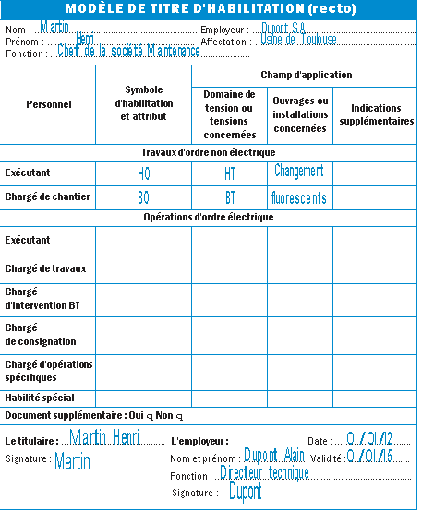
NIVEAUX
D’HABILITATIONS ET
SYMBOLES
61

Slide 62
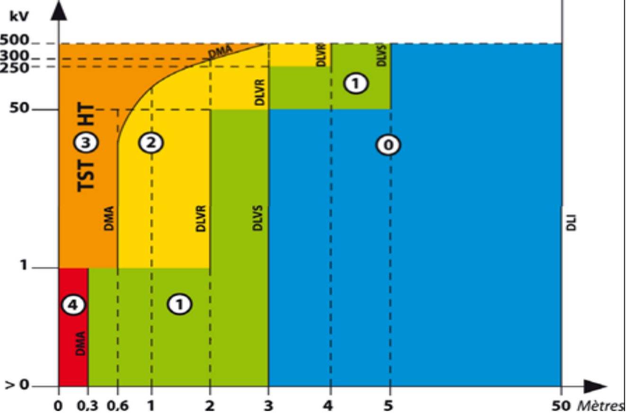
DÉFINITION DES ZONES
D’ENVIRONNEMENT
Zones autour d’un conducteur nu en champ libre en haute et basse tension
Zone 0
Zone 1
Zone 2
Zone 3
Zone 4
zone d’investigation
zone de voisinage simple
zone de voisinage renforcé
zone des travaux sous tension haute tension zone des opérations électriques basse tension
i
62

Slide 63
DÉFINITION DES ZONES
D’ENVIRONNEMENT
•
Zone 0 : Zone d'investigation
Zone comprise entre la distance limite d'investigation
(DLI) et la Distance Limite de Voisinage Simple
(DLVS). Il y est analysé si l'exécution de l'opération
envisagée peut exposer les opérateurs au risque
électrique.
•
Zone 1 : Zone de Voisinage Simple
Toute
zone située à
l’intérieur
d’un
local
ou
emplacement d’accès réservé aux électriciens, mais
au-delà de la distance limite de voisinage, par
rapport aux
pièces nues
sous tension. La zone est
comprise entre la DLVS et la DLVR. Pour les réseaux
aériens la limite est de 3 m ou 5 m suivant la
tension.
63

Slide 64
DÉFINITION DES ZONES
D’ENVIRONNEMENT
•
Zone 2 : Zone de Voisinage Renforcé
Cette zone, comprise entre DMA et DLVR, qui n’est
définie que pour le domaine HT, est, dans ce
domaine, la zone de voisinage renforcé proprement
dite.
•
Zone 3 : Zone des Travaux sous tension
Zone qui n'est définie que pour le domaine HT, est celle comprise, par rapport aux pièces nues sous
tension, entre ces pièces et la Distance Minimale d’Approche (DMA) ou la Distance Minimale d'approche Corrigée (DMAC) lorsqu'elle est spécifiée
64

Slide 65
DÉFINITION DES ZONES
D’ENVIRONNEMENT
•
Zone 4 : Zone de voisinage renforcé BT
Cette zone n'est définie que pour le domaine BT. Elle est comprise
entre la Distance Limite de Voisinage Renforcé (DLVR), confondue
avec la distance Minimale d'Approche (DMA) et la pièce nue sous
tension sans contact. L'accès à cette zone est soumis à la
Délivrance d'une autorisation de travail ou d'intervention pour effectuer :
•
•
•
les
les les
opérations de nappage,
travaux, interventions, opérations spécifiques.
•
Zone d'évolution :
Volume autour du poste de travail de chaque opérateur dans
lequel celui-ci est susceptible d'évoluer avec ses outils,
équipements et matériel.
IMPORTANT
dans la zone 4, le travail sans gants et sans écran facial est interdit
65

Slide 66
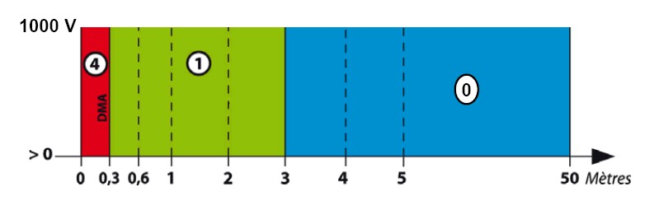
DÉFINITION DES ZONES
D’ENVIRONNEMENT
Zones autour d’un conducteur nu en champ libre en basse tension (BT)
Zone 0
Zone 1
Zone 4
zone d’investigation
zone de voisinage simple
zone des opérations électriques basse tension
66

Slide 67
DÉFINITION DES ZONES
D’ENVIRONNEMENT
Distances limites et zones à l’intérieur d’un local et
emplacement d’accès réservé aux électriciens
Distances limites et zones définies dans les locaux et emplacements
d’accès réservés aux électriciens
Les zones définies dans les LOCAUX ET EMPLACEMENTS D’ACCES RESERVES AUX ELECTRICIENS sont les mêmes que celles du pour les zones en présence de pièces nues sous tension en champ libre avec, comme limite, la face interne de la clôture du local en lieu et place de la DISTANCE LIMITE DE VOISINAGE SIMPLE (DLVS). Au-delà de la clôture du local, il n’y a pas de prescriptions vis-à-vis de l’OUVRAGE ou de
l’INSTALLATION
situé à l’intérieur (il n’existe pas de zone 0).
Zone 1
Zone 2
Zone 3
Zone 4
zone de voisinage simple
zone de voisinage renforcé
zone des travaux sous tension haute tension
zone des opérations électriques basse tension
67

Slide 68

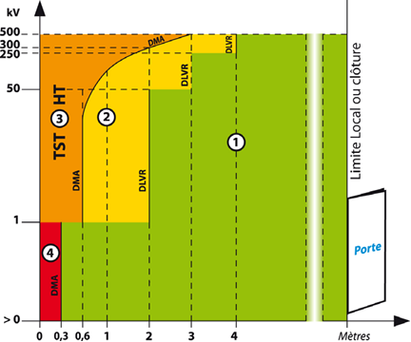
DÉFINITION DES ZONES
D’ENVIRONNEMENT
68

Slide 69
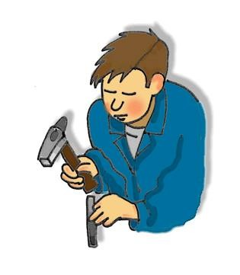


LES DÉFINITIONS RELATIVES
AUX OPÉRATIONS
Les travaux d'ordre non électrique, dirigés par un chef
de chantier BO/HO/HOV:
➢ habilité à prendre une autorisation de travail pour travaux au
voisinage ou sur une installation consignée,
➢ habilité à prendre un certificat pour tiers .
Ces travaux (qui ne rentrent pas dans la définition des travaux d'ordre
électrique), concernent les gaines, enveloppes ou supports de câbles
ou d’autres travaux ne nécessitant pas de formation en électricité
(maçonnerie, peinture, soudure,...).
Les interventions:
Limitées aux domaines TBT et BT. Elles concernent les opérations de
maintenance, dépannage, connexion, déconnexion, remplacement.
Utiliser : outils isolés, Équipements de Protection Individuels
appropriés.
Il y a deux types d'interventions :
➢ L’intervention “GÉNÉRALE” (BR)
➢ L’intervention “ÉLÉMENTAIRE” (BS)
69

Slide 70
LES DÉFINITIONS RELATIVES
AUX OPÉRATIONS
Les opérations spécifiques
Elles concernent les opérateurs qui réalisent
opérations suivantes : (à l'exclusion de tous
interventions)
uniquement les
travaux ou
➢ Les
mesurages (BE Mesurage ou
HE Mesurage)
➢ Les
essais (BE Essai ou HE Essai)
➢ Les
vérifications (BE Vérification ou HE
Vérification)
➢ Les manœuvres (BE Manœuvre ou HE Manœuvre)
70

Slide 71
LES DÉFINITIONS RELATIVES
AUX OPÉRATIONS
Les opérations particulières
Le remplacement des lampes et accessoires
Basse Tension :
S’il
n’y
a
pas
de risque
de
contact
(IP2X
ou IPXXB), le
remplacement peut être effectué en présence de tension. A
condition que le matériel ne soit pas détérioré.
L’opération peut être effectuée par du personnel formé mais
non habilité. Sinon, les lampes et accessoires débrochables
sont remplacés après Mise Hors Tension .
En présence de risque électrique, l’opération est faite dans le
cadre des interventions ou dans celui des travaux si on
dépasse les limites des interventions.
71

Slide 72
LES DÉFINITIONS RELATIVES
AUX OPÉRATIONS
Fusibles BT :
➢ le
remplacement
du fusible
peut
être
effectué sous
tension et en charge si le fusible et son support sont
conçus à cet effet (fusion enfermée).
➢ dans le cas d'une fusion non enfermée, retirer le fusible
hors tension puis rechercher la cause après fusion d’un
fusible.
Sur une installation : le remplacement est effectué par
une personne:
➢ formée
et
non
habilitée
(pour un
fusible
à fusion
enfermée),
➢ habilitée
minimum
BS pour
les
autres
fusibles
après
mise hors tension.
Sur
les
ouvrages
:
B2V
ou
B2T
(BR
pour
les
annexes
transport ou distribution).
72

Slide 73
LA HIÉRARCHISATION DES
RESPONSABILITÉS
L'employeur
Il
emploie du personnel et a autorité sur lui. Il doit :
➢
s'assurer
de
la
qualification
et
de
la
formation
du
personnel
en
matière de sécurité,
délivrer le titre
d'habilitation si nécessaire,
➢
remettre, contre reçu, à toute personne habilitée, un
carnet de prescriptions,
➢
organise et
contrôle
la
mise
à
jour des
plans
de
l'ouvrage ou de l'installation,
➢
élabore et fait appliquer les instructions de sécurité
l'organisation du travail,
donne l'accès à l'installation électrique,
autorise la mise en sécurité de l'installation.
et
➢
➢
73

Slide 74
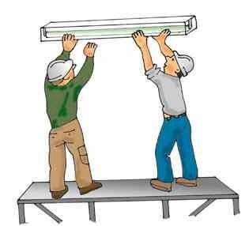
L’EXECUTANT
(B1)
L’exécutant
Désigné par son employeur, il ne peut travailler
père dans la zone de travail indiquée. Il doit :
➢ respecter les instructions reçues,
seul et
o
➢ veiller
à
sa
sécurité
et
rendre compte
des
éventuelles difficultés rencontrées,
➢ à la fin des travaux, il ne doit pas revenir sur la zone de travail sans autorisation.
L’exécutant d'opération d'ordre électrique habilité
B1(V), H1(V))
Il est habilité, qualifié et désigné par son employeur. Il travaille, selon les cas, sous l'autorité et la conduite d'un chargé de travaux, d'un chargé d'intervention générale ou d'un chargé d'essai. Veille à sa propre sécurité et rend compte des éventuelles difficultés rencontrées.
74

Slide 75

LE CHARGE DE TRAVAUX (B2)
Le chargé de travaux (B2(V), H2(V))
Personne
qualifiée
et
compétente,
il
assure
la
direction
effective des travaux et prend les mesures nécessaires pour
assurer sa propre sécurité et celle du personnel placé sous ses
ordres. Il doit :
➢ veiller à l'application de ces mesures,
➢
assurer la surveillance permanente du personnel dans
la mesure où cette surveillance est nécessaire et en cas
de difficultés (par exemple, étendue du chantier), il
désigne un surveillant de sécurité électrique pour le
suppléer dans sa mission de surveillance.
préparer et organiser le travail de ses exécutants.
➢
➢
après
avoir reçu l'attestation
de
consignation, il
distribue les tâches et donne l'ordre de travail. A la fin
des travaux, il en effectue le contrôle (qualité-sécurité).
Il retire son personnel de la zone et remet l'avis de fin
de travail au chargé de Consignation.
75

Slide 76
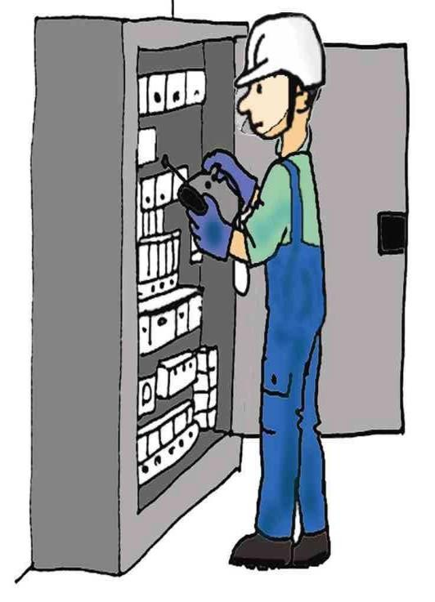
LE CHARGE D’INTERVENTION (BR)
Le chargé d'intervention générale (BR)
Son rôle :
➢ doit
avoir
la
connaissance
des
installations
ou
des
matériels,
➢ agit
selon
les
instructions
et autorisations
données
(employeur, donneur d'ordre),
➢ analyse les risques (EPI et outils isolés),
➢ il peut avoir un exécutant (B1V),
➢ informe
le donneur
d'ordre
des
résultats
de
son
intervention.
Intervention sur circuits avec protection maxi 63 A ~ et
32 A =
a) Dépannages - 3 Étapes :
1) Recherche et localisation du défaut (sous tension)
“PROCÉDER A
2) Élimination
“PROCÉDER A
LA
du
LA
CONSIGNATION”
défaut (hors tension)
DÉCONSIGNATION”
3)
Réglage,
vérification
et
mise
en
service
(sous
tension).
76

Slide 77
LE
CHARGE D’INTERVENTION (BR)
b)
Intervention sur
installations
photovoltaïques
BT:
➢ Sur circuits continus non protégés par dispositifs
de protection.
➢ Sur section limitée à 10 mm2 Cu (16 mm2 Al)
c)
“Connexion ou
déconnexion”
sur bornes
ou
les
=
borniers
sous
tension
protégés
contre
surintensités. Tension U ≤ 500 V ~ et U ≤ 750 V
Sur conducteurs :
➢ 10 mm2 cuivre et 16 mm2 aluminium pour circuit
de commande et de contrôle,
➢ 6 mm2 cuivre et 10 mm2 aluminium pour circuit
de puissance (10 et 16 PV).
77

Slide 78
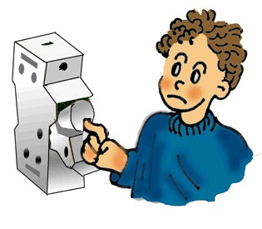
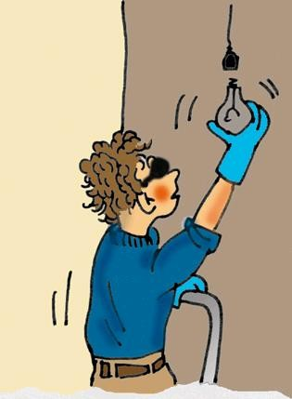
LE CHARGE D’INTERVENTION (BS)
Le chargé d'intervention élémentaire (BS)
Son rôle et ses limites :
➢
doit
avoir
la connaissance
des
opérations
simples
en
basse tension,
➢
agit
selon les
instructions et
autorisations
données
(employeur, donneur d'ordre),
➢
➢
analyse les risques (EPI et outils isolés),
remplace hors tension les fusibles à l'identique et sous
tension ceux à fusion enfermée,
remplace lampe ou accessoire d'éclairage,
➢
➢
remplace
prise
de courant,
interrupteur
ou
élément
terminal d'installation (ex : radiateur).
➢
raccorder les matériels électriques à un circuit en attente
protégé contre les courts circuits et mis hors tension,
➢
réarmer
un
dispositif
de
protection
(dans
un
environnement sans risques),
➢
➢
il n'a pas d'exécutant sous ses ordres,
intervention hors voisinage (Z4).
78

Slide 79
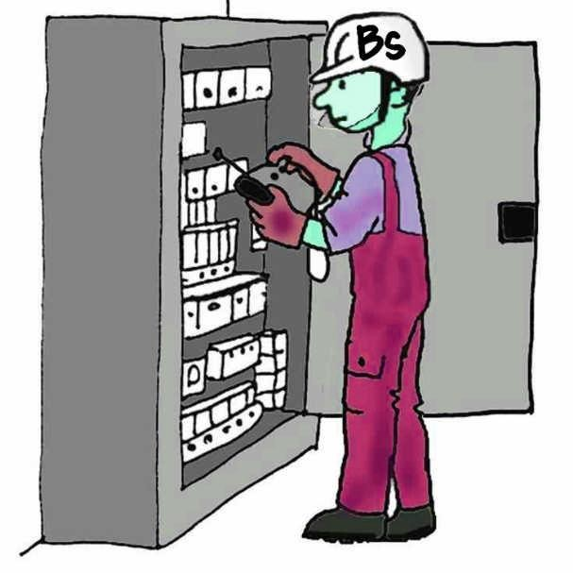
LE
CHARGE D’INTERVENTION (BS)
Intervention
BT
simple
sur
circuits
terminaux
hors tension et hors voisinage
Tension U ≤ 400 V ~ et U ≤ 600 V =
Intervention sur circuits avec protection maxi à
32 A ~ et 16 A =
section maximum 6 mm2 cuivre et 10 mm2 aluminium avec dispositif de sectionnement.
Avant d'opérer, le BS doit mettre hors tension le circuit :
➢
➢
➢
Pré-identification
Séparation, Condamnation
et
si
possible VAT
(Vérification
d'Absence de Tension) avec gants isolants.
Si les interventions dépassent les limites du BS, c'est le BR qui les prendra en charge.
Si elles dépassent aussi celles du BR, les opérations seront
exécutés sous la direction du chargé des travaux.
79

Slide 80
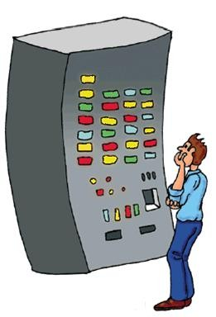
LE CHARGE D’OPERATION
SPECIFIQUE (BE + ATTRIBUT)
Les chargés d'opérations spécifiques
Désignés
par
leur
employeur,
ils doivent prendre les
mesures
nécessaires pour assurer leur propre sécurité et, le cas échéant celle
du personnel placé sous leur autorité. Ils assurent uniquement les
essais, mesurages, vérifications ou manœuvres pour lesquels ils
peuvent réaliser eux-mêmes les actions précitées. Ils interviennent
après autorisation d'accès et évaluation des risques.
a)
•
Les essais (BE Essai ou HE Essai)
Opération dont le but est de vérifier qu'une installation, machine,
etc. fonctionne conformément aux spécifications. Il peut
consigner dans le cadre de ses essais et avoir des exécutants
B1V ou H1V.
Autorisation d'essai et avis de fin de travail pour les essais en
laboratoire ou plate-forme, etc.
Les essais peuvent être réalisés avec une source autonome (ex :
groupe électrogène) et une procédure de consignation.
Les essais peuvent être effectués par :
➢ le BR dans le cadre de ses interventions,
➢ le B2V, H2V dans le cadre des travaux avec mention essai
(B2V Essai ou H2V Essai)
•
•
•
80

Slide 81
LE CHARGE D’OPÉRATION
SPÉCIFIQUE (BE + ATTRIBUT)
•
b)
Les
mesurages
(BE
Mesurage
ou
HE
Mesurage)
•
•
Mesures de grandeur électrique sur installation et
mesures de grandeur non électrique au voisinage
des installations.
Les mesurages comprennent :
➢ les
mesures
électriques
sur
installations
:
tension,
intensité,
résistance,
continuité
d'isolement, etc.
➢ les mesures électriques ou non effectuées dans
le voisinage (Z1) BT ou HT, (Z2) HT, ou en
présence de tension (Z4) BT.
•
Le BR, B2, H2 et BE Essai et HE Essai pratiquent
leur propre mesurage dans leurs opérations
respectives.
81

Slide 82

LE CHARGE D’OPÉRATION
SPÉCIFIQUE (BE + ATTRIBUT)
c)
Les
vérifications
(BE
Vérification
ou
HE
Vérification)
Consistent à effectuer des examens visuels (schémas),
des contrôles d'état (conducteurs, raccordements) et
contrôle
technique
des
dispositifs
d'urgence,
de
sécurité
(différentiels,
sécurité).
coupures
éclairage
de
Le BR, B2, H2 et BE Essai et HE Essai pratiquent leur
propre vérifications dans leurs opérations respectives.
82

Slide 83
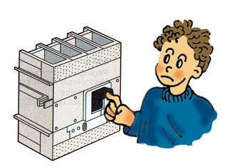
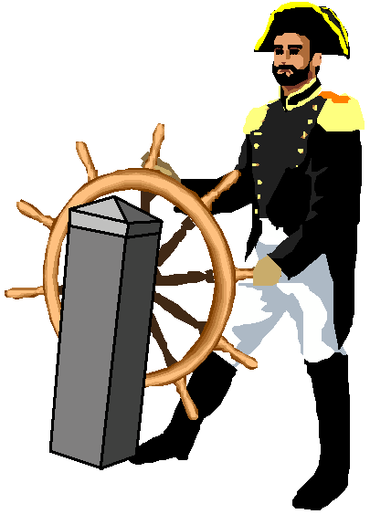
LE CHARGE D’OPÉRATION
SPÉCIFIQUE (BE + ATTRIBUT)
d)
Les
manœuvres (BE
Manœuvre
ou
HE
Manœuvre)
Opérations conduisant à un changement de la configuration électrique d'un réseau, d'une installation ou de l'alimentation
électrique
d'un équipement
(au
moyen
d’interrupteurs, de
disjoncteurs, de sectionneurs). Les manœuvres sont incluses aussi dans les travaux, les interventions.
Les manœuvres d'exploitation
Elles ont pour but la modification de l'état électrique d'un
réseau ou d'une installation dans le cadre du fonctionnement
normal.
(Rappel
:
un
sectionneur
ne
doit
jamais
être
manœuvré en charge).
Les manœuvres d'urgence
Elles sont imposées par les circonstances pour la sauvegarde
des personnes et des biens (ex : arrêt d’urgence).
Les manœuvres de consignation
Exécutées par BC ou HC.
83

Slide 84



CHARGÉ DE CONSIGNATION (BC)
Il doit
1- SÉPARER
4- ÉFFECTUER
VAT
LA
2-
CONDAMNER
5-
et
Mettre à la terre
en court-circuit
MALT et CC
3- IDENTIFIER
L’OUVRAGE
84

Slide 85
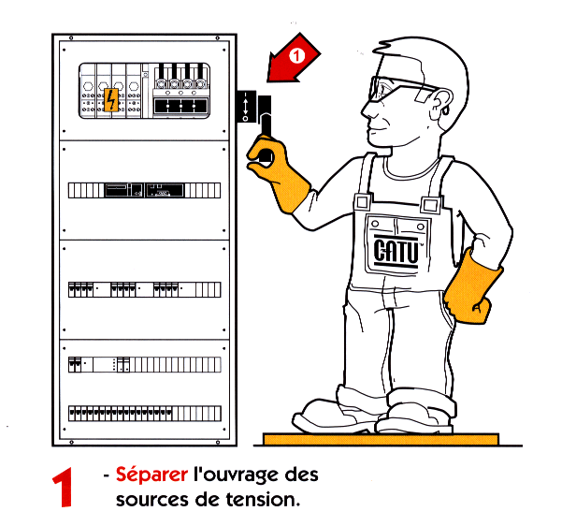
CHARGÉ DE CONSIGNATION (BC)
Première phase:
Les organes de séparation:
➢ sectionneurs
➢ prises de courant
➢ retrait de fusibles
➢ appareils débrochables
➢ appareils de commande,
▪ de protection
la
séparation
de
l’ouvrage
▪ ou de coupure d'urgence
85

Slide 86
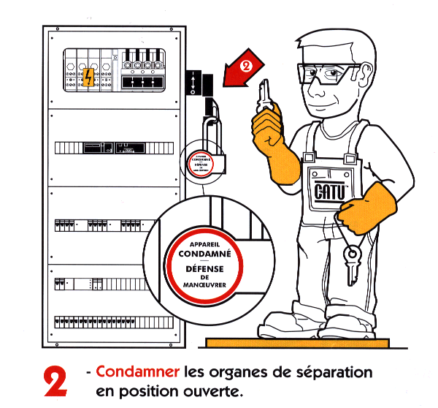

CHARGÉ DE CONSIGNATION (BC)
Deuxième phase:
En position d’ouverture:
la
condamnation
➢ Immobilisation de l'organe
➢ Signalisation et dispositif
de verrouillage
ou serrure )
(cadenas
➢ Sur des ouvrages en BT,
l'apposition d'une pancarte
interdisant la manœuvre
du dispositif est admise

Slide 87
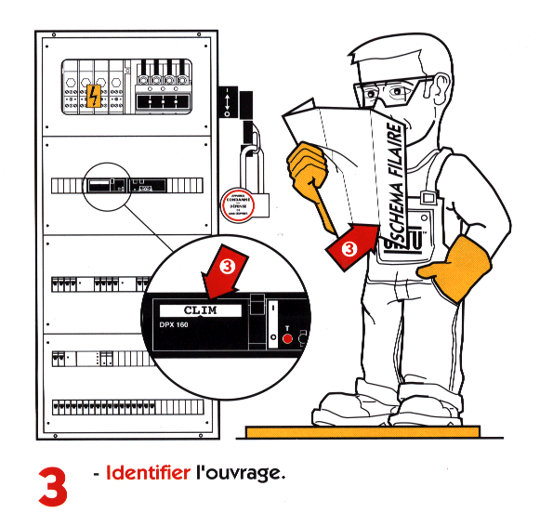
CHARGÉ DE
CONSIGNATION (BC)
Troisième
Nécessite:
➢ la connaissance de la situation géographique,
phase:
identification
➢
la consultation des
schémas,
➢
la lecture des pancarte
et des étiquettes,
➢
l’identification visuelle.

Slide 88
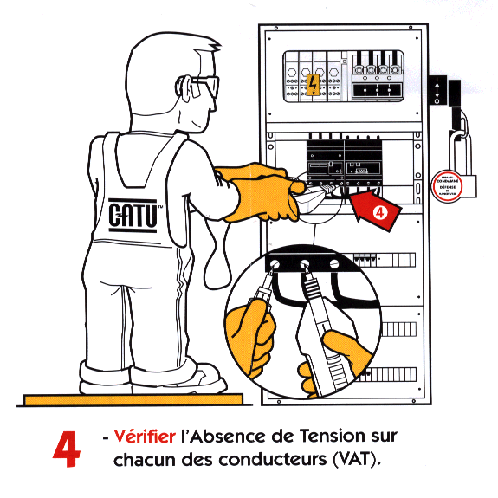
CHARGÉ DE CONSIGNATION (BC)
Quatrième
➢ La VAT se fait près du lieu
de travail, vérification de l’appareil
avant et après la mesure.
phase
:
VAT
➢
➢
➢
La MALT et CCT doit se
faire de part et d’autre de
la zone de travail
Non obligatoire en BT
sauf en cas de:
➢
➢
➢
Risque de tension induite
Risque de ré alimentation Câbles de grandes longueurs
88

Slide 89
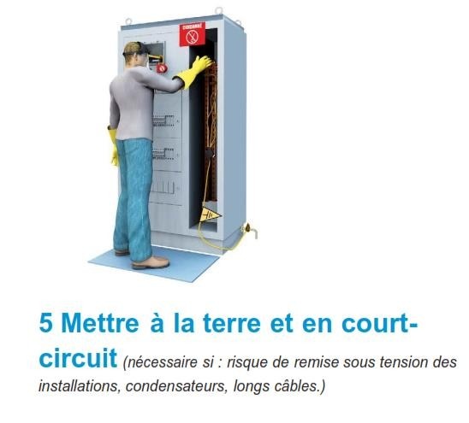
CHARGÉ DE CONSIGNATION (BC)
Cinquième
circuit
phase:
mettre
à
la
terre
et
en
court-
89

Slide 90
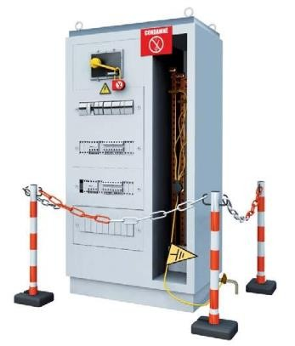
CHARGÉ DE CONSIGNATION
(BC)
Actions supplémentaires :
Délimiter et baliser
la
zone
de
travail
90

Slide 91







CHARGÉ DE
CONSIGNATION
(BC)
1- SEPARATION
Le chargé de consignation réalise les opérations 1 à 5
2- CONDAMNATION
3-
IDENTIFICATION
4- VAT
Attestation de Consignation pour travaux
MA
5-
LT
et CCt
La consignation
pour travaux
91

Slide 92
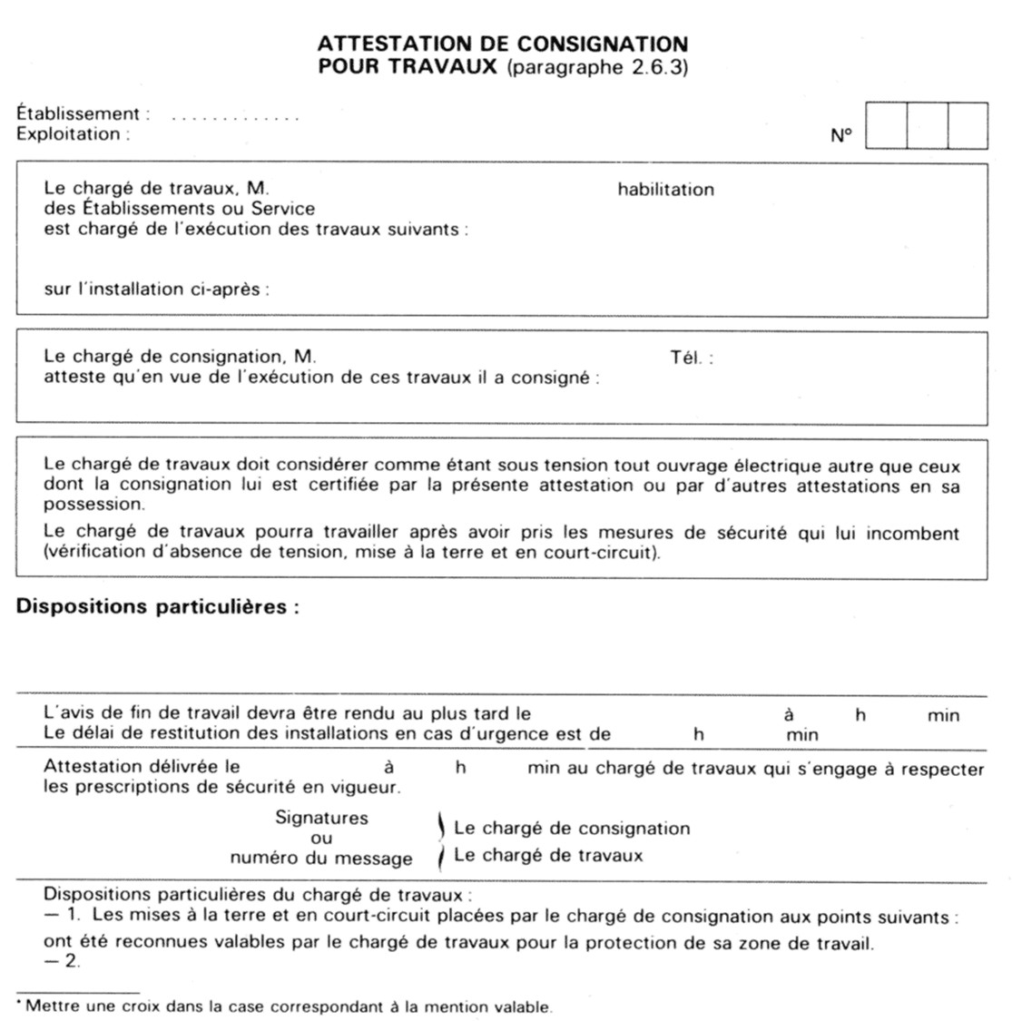
CHARGÉ
DE
CONSIGNATION
(BC)
92

Slide 93





CHARGÉ DE
CONSIGNATION
(BC)
1- SEPARATION
Le chargé de
consignation réalise les
opérations 1 et 2
2- CONDAMNATION
Attestation de première étape
3-
IDENTIFICATION
Le chargé de travaux réalise les
opérations 3 – 4 et 5
4- VAT
5- MALT
et CCt
93
La consignation
en 2 étapes

Slide 94
LES ÉQUIPEMENTS DE
PROTECTIONS INDIVIDUELS E.P.I
➢ Les opérations sur les
l’emploi des matériels
textes réglementaires
ouvrages électriques nécessitent
et outillages préconisés par les
ou les prescriptions de sécurité
➢ Tout utilisateur doit
l’emploi
vérifier son
matériel
avant
➢ Le matériel
doit être en bon état
94

Slide 95

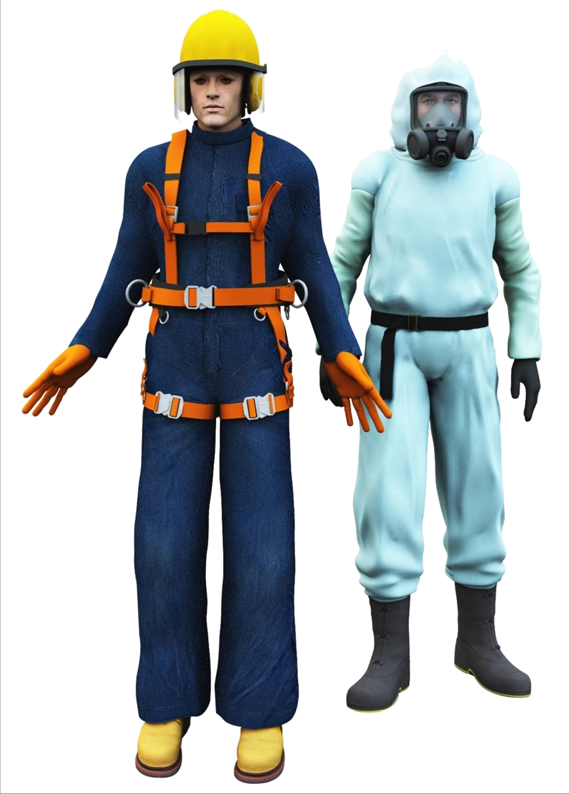
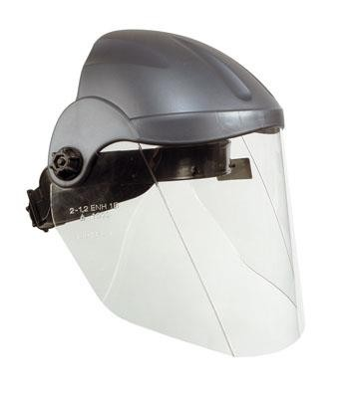
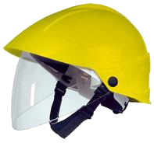
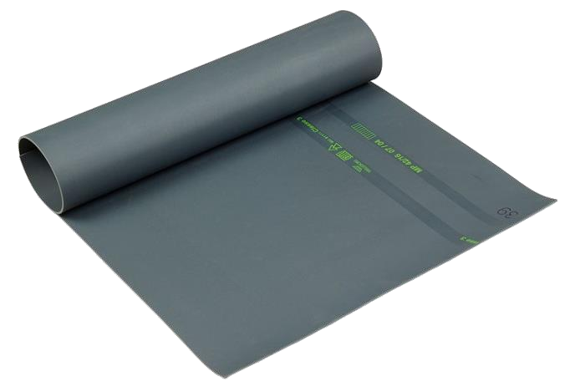

LES ÉQUIPEMENTS
DE
PROTECTIONS
INDIVIDUELS E.P.I
95

Slide 96


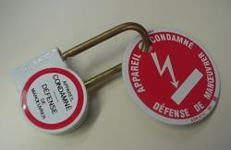
LES ÉQUIPEMENTS
DE
PROTECTIONS INDIVIDUELS E.P.I
➢ Le casque: NF S 72-202
➢ Les gants isolants : NF C 18-415
➢ L’écran facial : NF S 77-1xx – EN 166
➢ Le cadenas et le macaron de consignation
➢ L’outillage de sécurité
➢ Le
vérificateur
d'absence de
tension:
NF
C
18-310
et
NF
C
18-311
96

Slide 97



LES ÉQUIPEMENTS DE
PROTECTIONS INDIVIDUELS E.P.I
Le casque
il doit être conforme à la norme :NF S 72-202
–
–
il doit être porté dans les zones où il y a risques :
•
•
•
•
de
de
de
de
chute d'objet (matériaux)
choc à la tête (obstacle à hauteur d'homme)
chute de hauteur (plus de 3 mètres)
contact
électrique
au niveau de la tête
Casque + écran facial anti-UV (arc électrique) NORME NF EN 397
Ecran de protection
UV(arc électrique)
oculaire et facial anti
NORMR NF EN166
97

Slide 98
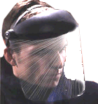
LES ÉQUIPEMENTS DE
PROTECTIONS INDIVIDUELS E.P.I
L’écran facial
• Risques au niveau des yeux
➢ Ultraviolets
➢ Projections de particules
(conforme à la norme EN 166)
• Les écrans faciaux doivent être portés
obligatoirement :
➢ lors des travaux ou interventions au voisinage
➢ lors des étapes sous tension des interventions
➢ lors des opérations de contrôle, essais, mesurages
➢ lors de la mise en place des dispositifs de mise à la
terre et en court-circuit.
98

Slide 99
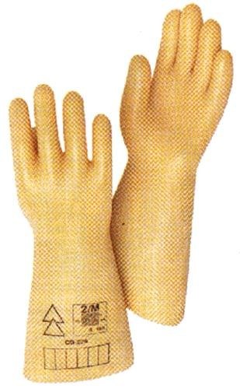
LES ÉQUIPEMENTS DE
PROTECTIONS INDIVIDUELS E.P.I
Gants en matériau isolant pour les
opérations électriques
➢
Il s’agit de protéger les mains contre les risques
de contact direct avec des pièces nues sous tension.
➢
Il
existe
des gants
isolants
sans
protection
mécanique
et
des
gants composites avec
protection mécanique. Ces deux
types
de
gants
et
font l’objet
d’un
marquage
réglementaire
d’un
marquage normatif suivant la norme NF
EN 60903.
➢
Les
gants
sont
classés
tension
et
repérés en
fonction de
leur
maximale
d’emploi.
(Voir
le tableau ci-dessous)
99

Slide 100
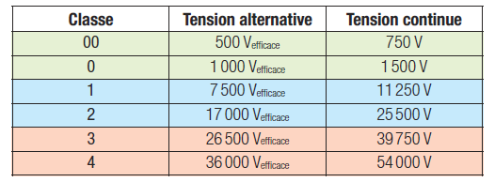
LES ÉQUIPEMENTS DE
PROTECTIONS INDIVIDUELS E.P.I
Les gants doivent être choisis en fonction de leurs classes qui correspondent aux niveaux de tension d’utilisation. Ils peuvent avoir d’autres propriétés de résistance à l’environnement selon leur catégorie
Tableau – Tension maximale d'utilisation pour les gants en matériau isolant.
100

Slide 101
LES ÉQUIPEMENTS DE
PROTECTIONS INDIVIDUELS E.P.I
Cette
classification
peut
être
complétée
en
fonction
des
propriétés
de
résistance
des
gants
aux
:
conditions
d’environnement.
Voir
le
Tableau
ci-dessous
Catégorie
Résistant à
A
Acide
H
Huile
C
Très basse température
W
Très haute température
Z
Ozone
P
Humidité
Note : Toute combinaison de catégorie peut être utilisée
101

Slide 102
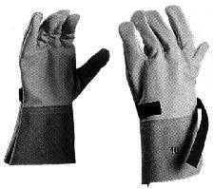
,
LES ÉQUIPEMENTS DE
PROTECTIONS INDIVIDUELS E.P.I
Les gants de manutention
➢ par-dessus des gants isolants,
Ils sont indispensables dans tous les travaux:
➢ dès qu'il y a un risque de piqûre, de coupure, choc, coincement, …
102

Slide 103

L’ÉQUIPEMENT
INDIVIDUEL DE
SÉCURITÉ
L’équipement individuel de sécurité
➢ Le tapis ou le tabouret isolant:
– NF C 18-420
➢ macaron de consignation
➢ Les outils isolants
➢ Le vérificateur d'absence de tension:
– NF C 18-310 et NF C 18-311
➢ Les dispositifs mobiles de mise à
en court- circuit ( MALT et CCT)
la terre
et
103

Slide 104

L’ÉQUIPEMENT
INDIVIDUEL DE
SÉCURITÉ
Le tapis isolant
➢ Conforme à la norme NF EN 61111
➢ Attention à la tension nominale des ouvrages ils sont
caractérisées par des classes 00, 0, 1, 2, 3 et
4
➢ Dans des emplacements mouillés
ou
inondés,
il
y
a
lieu
d’utiliser
un
tabouret
isolant.
104

Slide 105
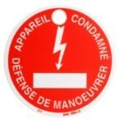
L’ÉQUIPEMENT
INDIVIDUEL DE
SÉCURITÉ
Macaron de consignation
Macaron plastique 80 mm
"Appareil condamné, défense de manœuvrer" avec éclair
105

Slide 106
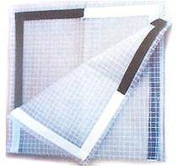

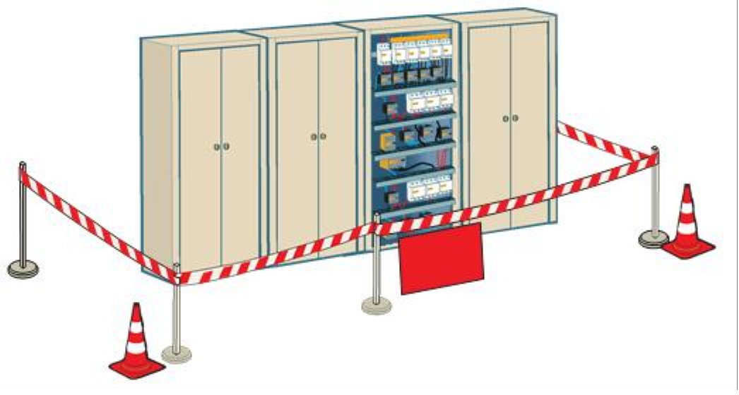
L’ÉQUIPEMENT
INDIVIDUEL DE
SÉCURITÉ
Nappes isolantes
➢ Conforme à la norme NF EN 61111
elles
sont
caractérisées par des classes 00,
0,
1,
2,
3
et
4
➢ La
➢ La
pancarte d’avertissement
des
travaux
banderole
de
balisage
106

Slide 107
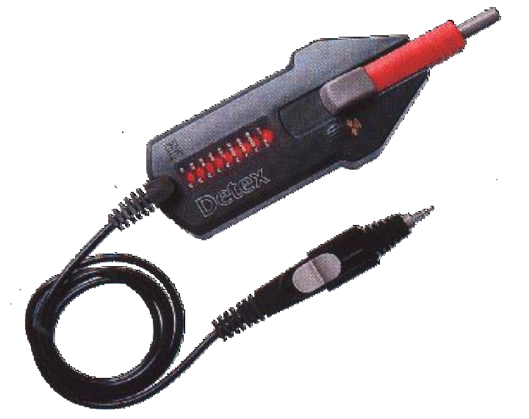
L’ÉQUIPEMENT INDIVIDUEL DE
SÉCURITÉ
Vérificateur Absence de Tension
➢
Conforme à la norme NF C 18-310 et
NF C 18-311
Les appareils de mesurage ne doivent pas être utilisés à cet usage, pas plus
➢
que les
tension
comme
vérificateurs d'absence de
ne peuvent être considérés
des appareils de mesurage.
➢
Ils peuvent être du type lumineux ou
du type sonore, mais dans tous les cas ils doivent être adaptés à la tension des
installations sur lesquelles ils sont utilisés.
107

Slide 108
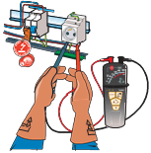
L’ÉQUIPEMENT
INDIVIDUEL DE
SÉCURITÉ
Vérificateur Absence de Tension
➢ Immédiatement avant chaque opération, effectuée avec ce
matériel et immédiatement après cette opération, il est indispensable de vérifier son bon fonctionnement, soit à l'aide
de parties actives restées sous tension à proximité, soit à l'aide d'un dispositif à source indépendante prévue par le constructeur.
➢ Lors de l'utilisation de ces appareils en BT, l'emploi de gants isolants est obligatoire lorsque l'opérateur opère à proximité de pièces nues présentant des risques notables de contact direct en cas de faux mouvement.
➢ L'utilisation d'une lampe montée sur douille à bouts de fils est formellement interdite.
108

Slide 109


-
• •••
••
109

